Slide 1
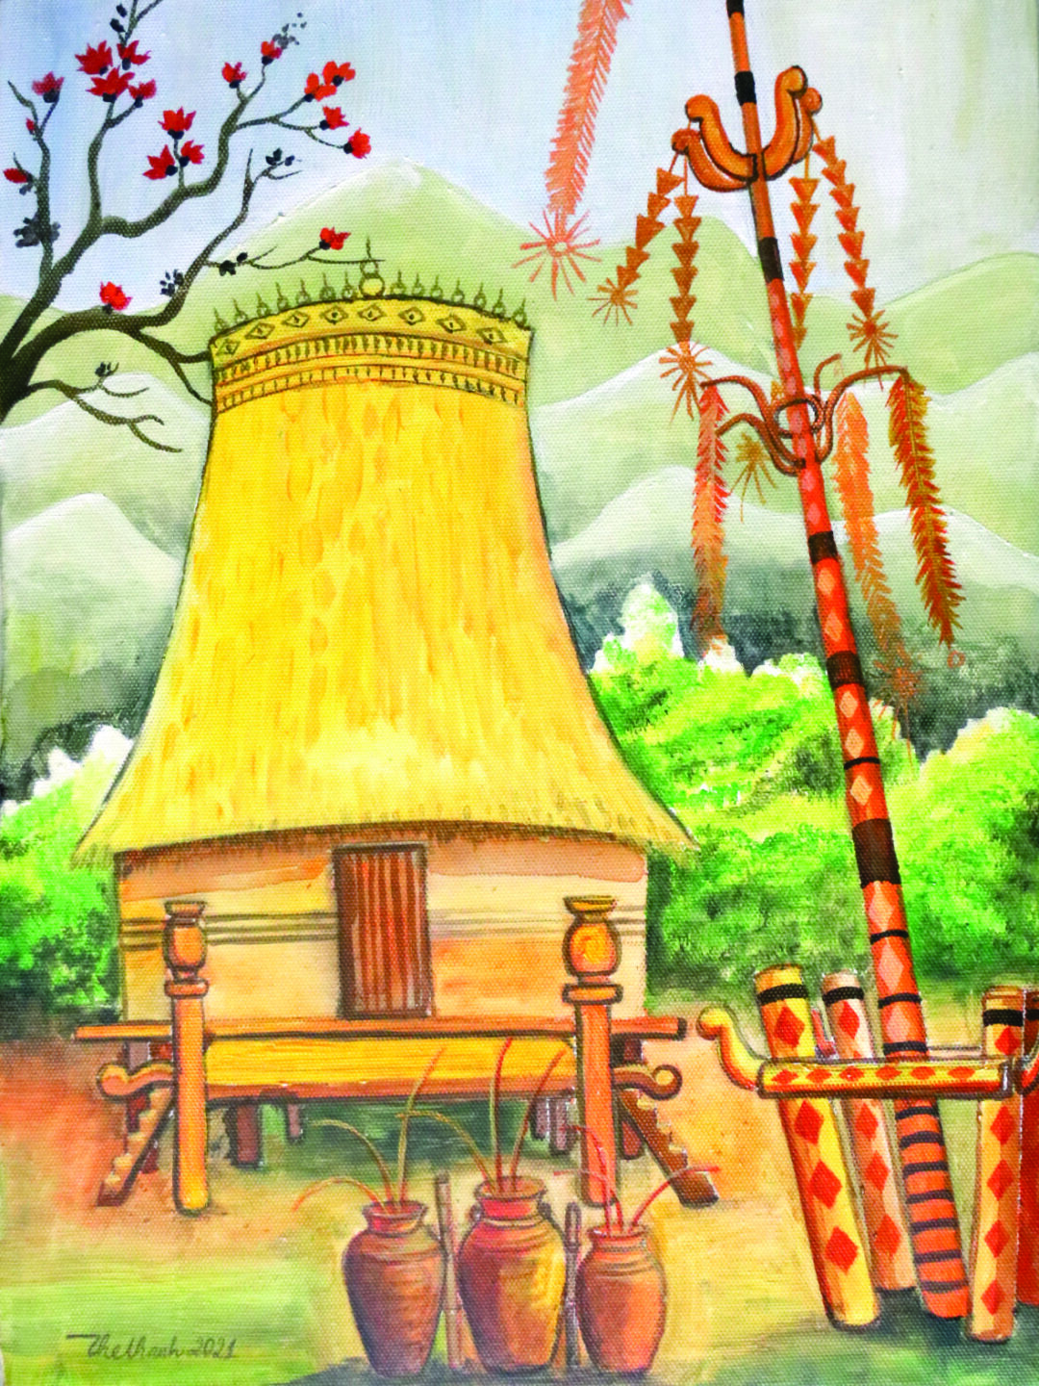



TIẾNG VIỆT 3
Tập 1

Slide 2






Slide 3





Slide 4
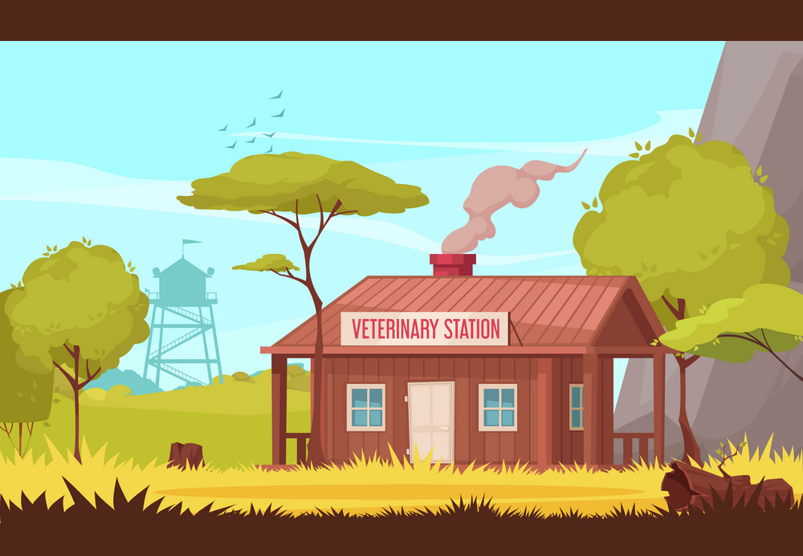


Hiện nay ở rừng đang có một đám cháy rất lớn, hãy cùng anh đi giải cứu các con vật bị mắc kẹt nhé !

Slide 5

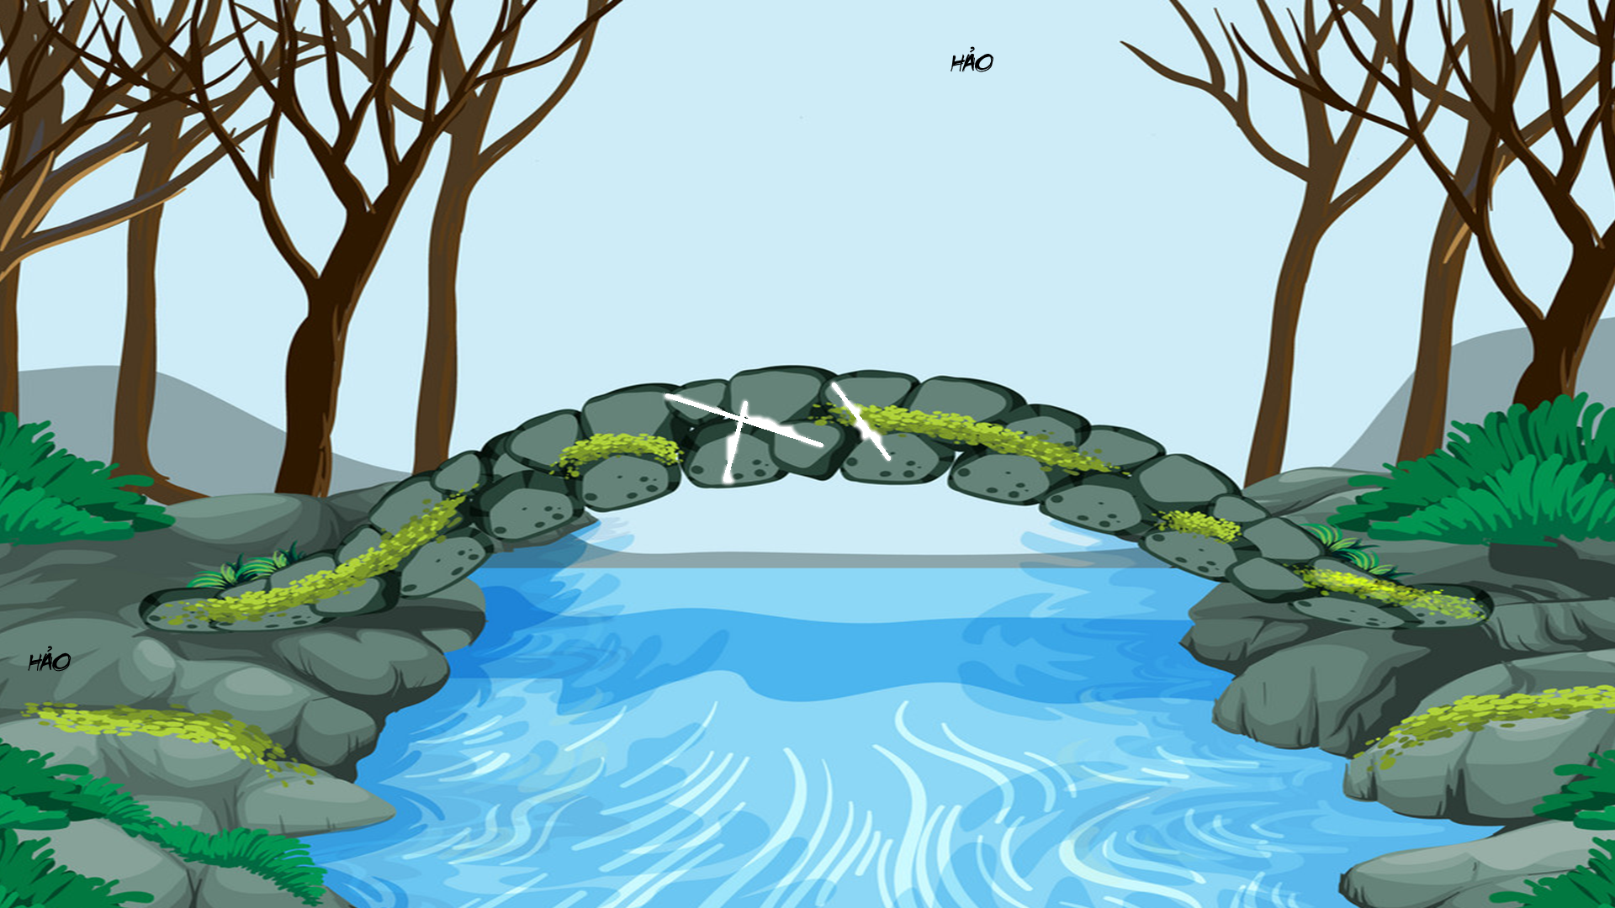



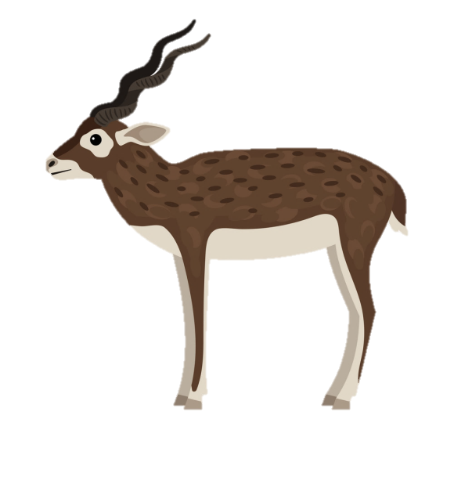

HẢO
Câu 1: Trong bài đọc “Chia sẻ niềm vui” điều gì khiến người mẹ xúc động?
HẢO
HẢO
A. Những thông tin từ các bài báo.
B. Bức ảnh người mẹ và bé gái trước căn nhà đổ nát
C. Bức ảnh người mẹ và bé gái trước căn nhà mới
HẢO
HẢO

Slide 6

HẢO
HẢO
Câu 2: Bé gái tặng gì cho em nhỏ trong bức ảnh?
HẢO
A. Áo quần
C. Giày dép
B. Sách vở
D. Búp bê
HẢO
HẢO

Slide 7

HẢO
HẢO
HẢO
Câu 3: Hành động đó cho thấy em bé là người như thế nào?
A. Người biết chia sẻ
C. Người dũng cảm
B. Người tự tin
D. Người mạnh mẽ
HẢO
HẢO

Slide 8


HẢO
Câu 4: Từ nào sau đây thuộc nhóm từ chỉ cộng đồng?
HẢO
HẢO
A. dòng họ
C. giúp đỡ
HẢO
B. yêu thương
D. tình nghĩa
HẢO

Slide 9
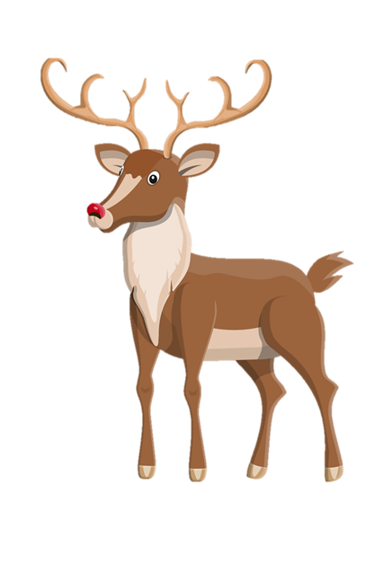
HẢO
HẢO
Câu 4: Từ nào sau đây thuộc nhóm từ chỉ tình cảm cộng đồng?
HẢO
Giờ tụi mình đã được an toàn, cảm ơn các bạn nhiều nhé !
A. lớp học
B. trường học
C. đùm bọc
D. thôn xóm
HẢO
HẢO

Slide 10
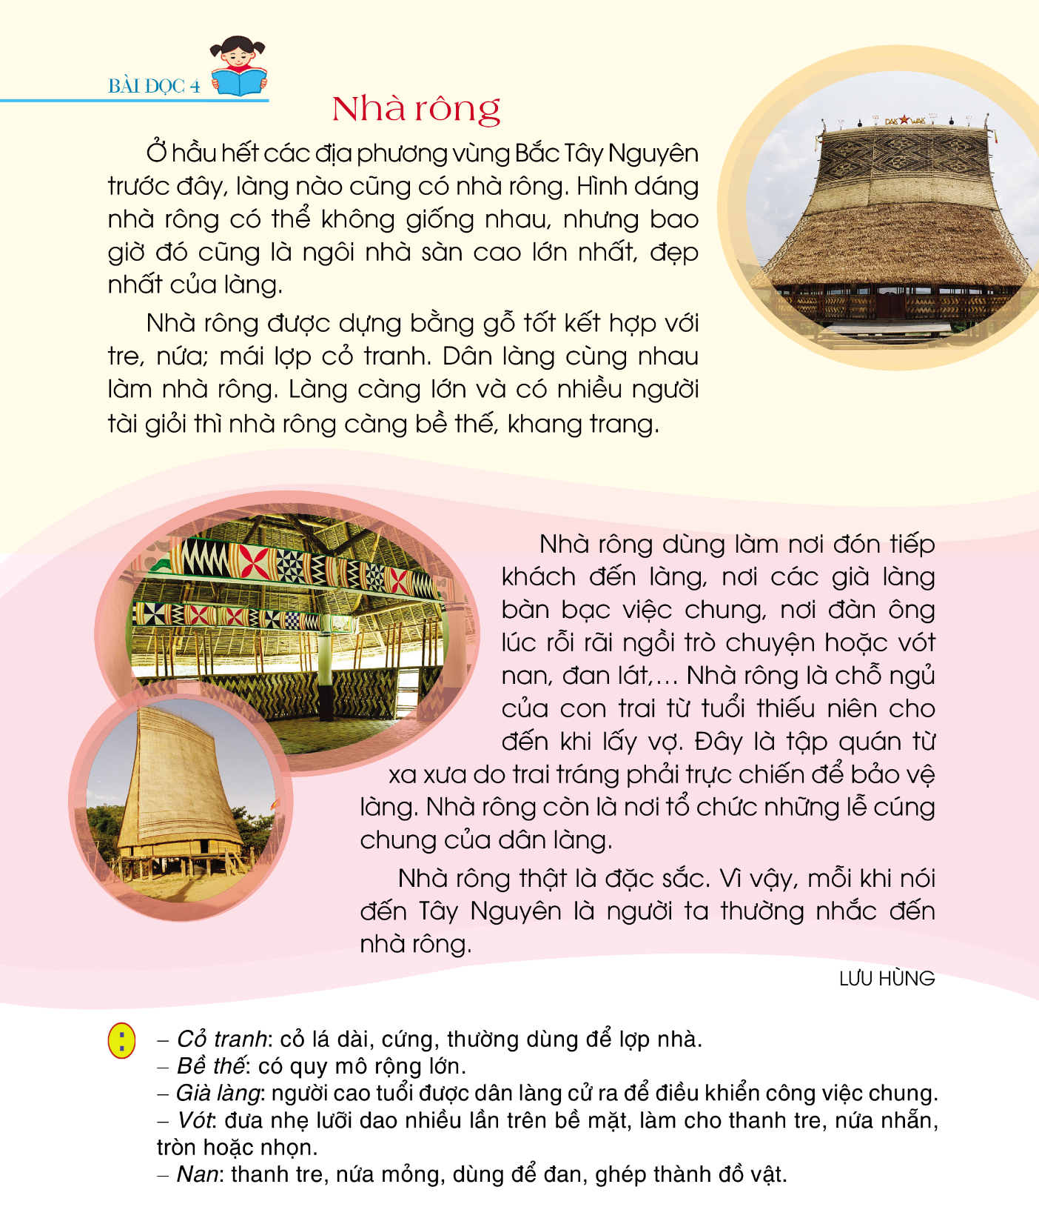

Slide 11
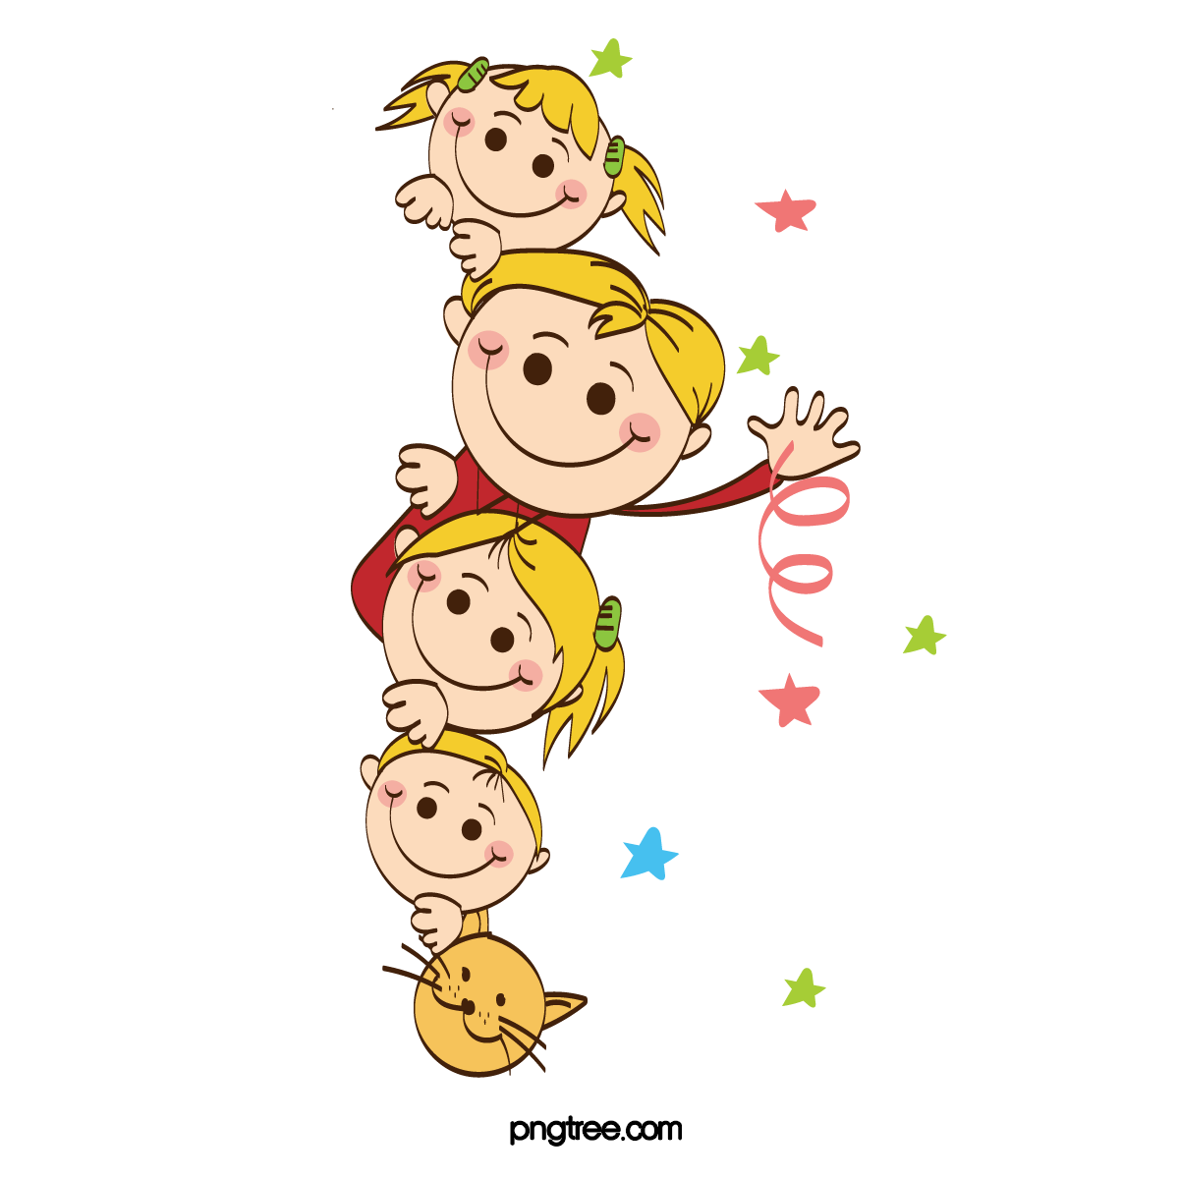




Slide 12
Nhà rông
Ở hầu hết các địa phương vùng Bắc Tây Nguyên trước đây, làng nào cũng có nhà rông. Hình dáng nhà rông có thể không giống nhau, nhưng bao giờ đó cũng là ngôi nhà sàn cao lớn nhất, đẹp nhất của làng.
Nhà rông được dựng bằng gỗ tốt kết hợp với tre, nứa; mái lợp cỏ tranh. Dân làng cùng nhau làm nhà rông. Làng càng lớn và có nhiều người tài giỏi thì nhà rông càng bề thế, khang trang.
Nhà rông dùng làm nơi đón tiếp khách đến làng, nơi các già làng bàn bạc việc chung, nơi đàn ông lúc rỗi rãi ngồi trò chyện hoặc vót nan, đan lát,... Nhà rông là chỗ ngủ của con trai từ tuổi thiếu niên cho đến khi lấy vợ. Đây là tập quán từ xa xưa do trai tráng phải trực chiến để bảo vệ làng. Nhà rông còn là nơi tổ chức những lễ cúng chung của dân làng.
Nhà rông thật là đặc sắc. Vì vậy, mỗi khi nói đến Tây Nguyên là người ta thường nhắc đến nhà rông.
LƯU HÙNG

Slide 13
Chia đoạn
Nhà rông
Ở hầu hết các địa phương vùng Bắc Tây Nguyên trước đây, làng nào cũng có nhà rông. Hình dáng nhà rông có thể không giống nhau, nhưng bao giờ đó cũng là ngôi nhà sàn cao lớn nhất, đẹp nhất của làng.
Nhà rông được dựng bằng gỗ tốt kết hợp với tre, nứa; mái lợp cỏ tranh. Dân làng cùng nhau làm nhà rông. Làng càng lớn và có nhiều người tài giỏi thì nhà rông càng bề thế, khang trang.
Nhà rông dùng làm nơi đón tiếp khách đến làng, nơi các già làng bàn bạc việc chung, nơi đàn ông lúc rỗi rãi ngồi trò chyện hoặc vót nan, đan lát,... Nhà rông là chỗ ngủ của con trai từ tuổi thiếu niên cho đến khi lấy vợ. Đây là tập quán từ xa xưa do trai tráng phải trực chiến để bảo vệ làng. Nhà rông còn là nơi tổ chức những lễ cúng chung của dân làng.
Nhà rông thật là đặc sắc. Vì vậy, mỗi khi nói đến Tây Nguyên là người ta thường nhắc đến nhà rông.
LƯU HÙNG
1
2
3
4

Slide 14
LUYỆN ĐỌC TỪ KHÓ
Nhà rông
Ở hầu hết các địa phương vùng Bắc Tây Nguyên trước đây, làng nào cũng có nhà rông. Hình dáng nhà rông có thể không giống nhau, nhưng bao giờ đó cũng là ngôi nhà sàn cao lớn nhất, đẹp nhất của làng.
Nhà rông được dựng bằng gỗ tốt kết hợp với tre, nứa; mái lợp cỏ tranh. Dân làng cùng nhau làm nhà rông. Làng càng lớn và có nhiều người tài giỏi thì nhà rông càng bề thế, khang trang.
Nhà rông dùng làm nơi đón tiếp khách đến làng, nơi các già làng bàn bạc việc chung, nơi đàn ông lúc rỗi rãi ngồi trò chyện hoặc vót nan, đan lát,... Nhà rông là chỗ ngủ của con trai từ tuổi thiếu niên cho đến khi lấy vợ. Đây là tập quán từ xa xưa do trai tráng phải trực chiến để bảo vệ làng. Nhà rông còn là nơi tổ chức những lễ cúng chung của dân làng.
Nhà rông thật là đặc sắc. Vì vậy, mỗi khi nói đến Tây Nguyên là người ta thường nhắc đến nhà rông.
LƯU HÙNG
1
2
3
4

Slide 15

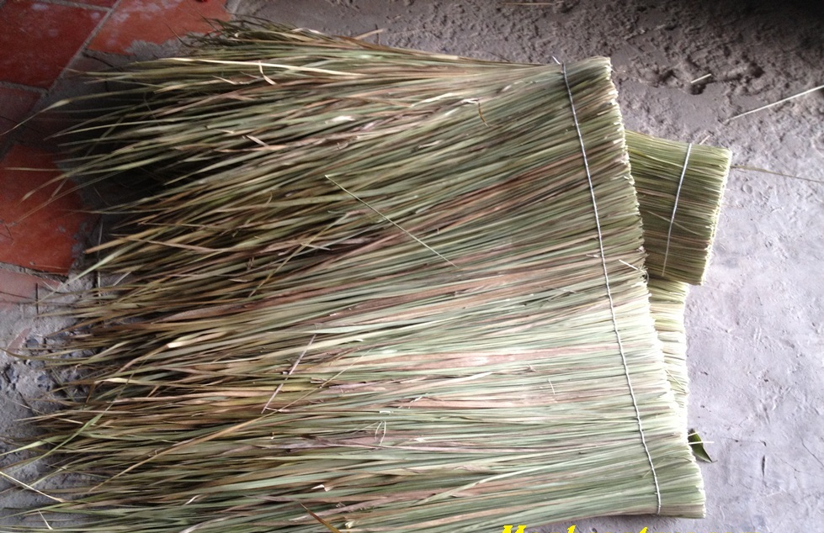
Giải nghĩa từ
- Cỏ tranh:
cỏ lá dài, cứng thường dùng để lợp nhà.

Slide 16

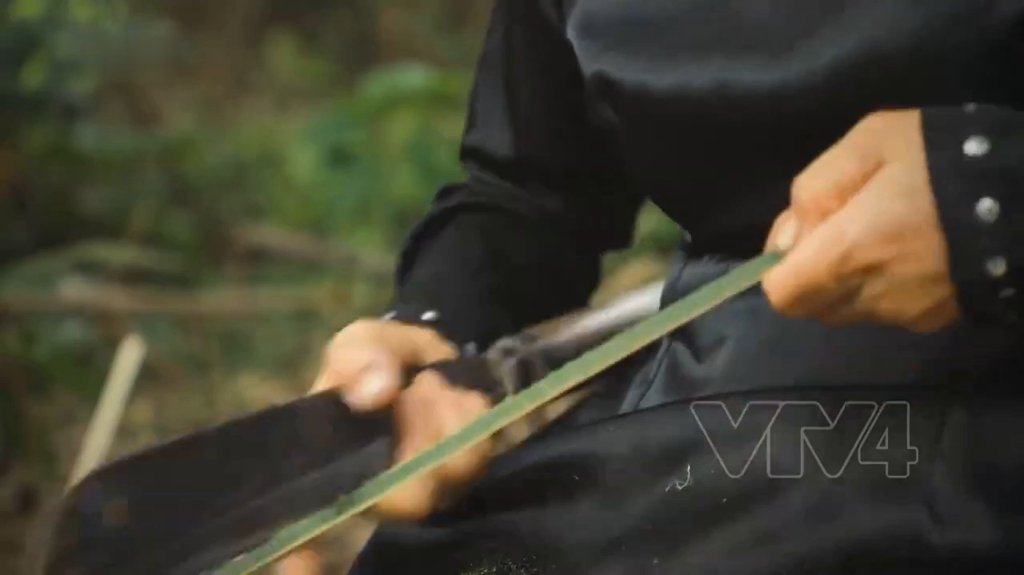
Giải nghĩa từ
- bề thế:
quy mô rông lớn
- vót:
Đưa nhẹ lưỡi dao nhiều lần trên bề mặt, làm cho thanh tre, nứa nhẵn, tròn hoặc nhọn.

Slide 17
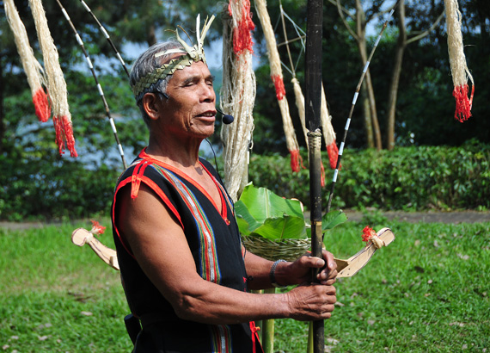
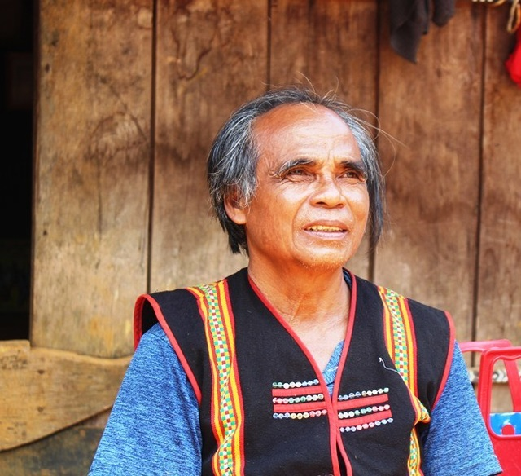
Giải nghĩa từ
- Già làng:
Người cao tuổi được dân làng cử ra để điều kiển công việc chung

Slide 18
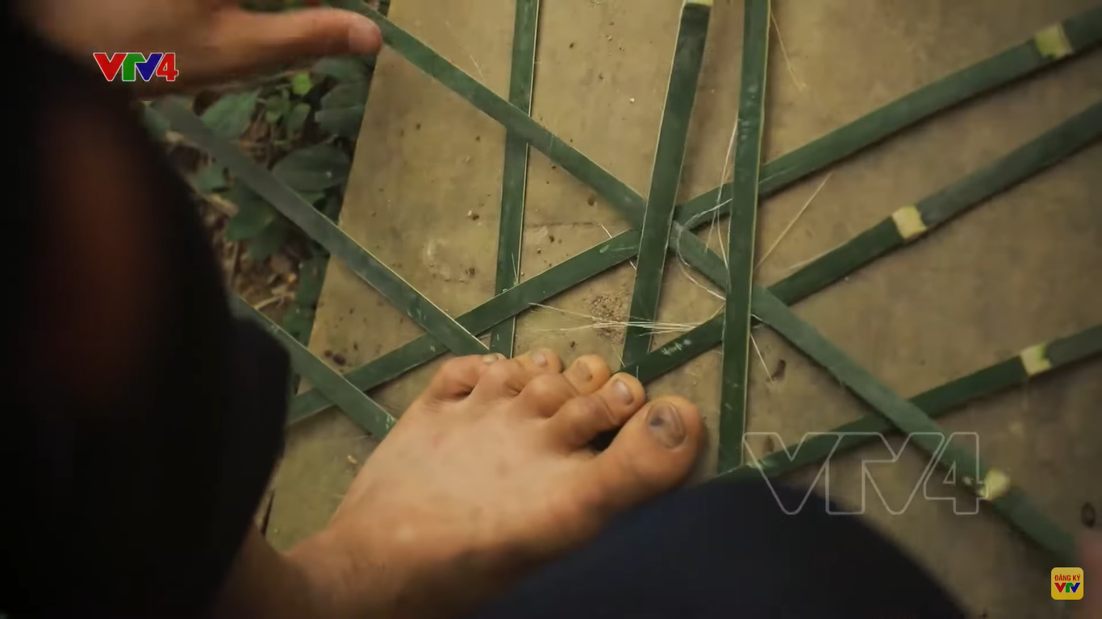
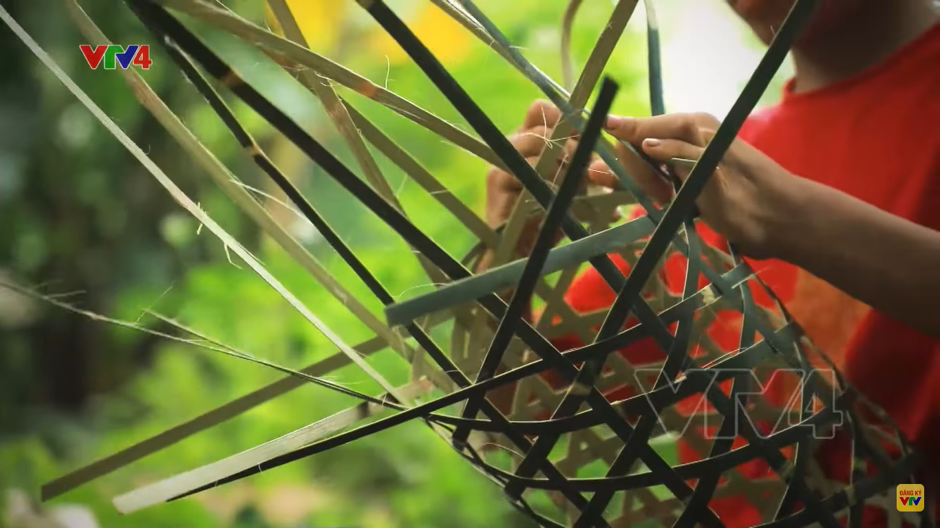
Giải nghĩa từ
- nan: thanh tre, nứa, dùng để đan, ghép thành đồ vật.

Slide 19

LUYỆN ĐỌC CÂU
Hình dáng nhà rông có thể không giống nhau,/ nhưng bao giờ đó cũng là ngôi nhà sàn cao nhất,/ đẹp nhất của làng.//
Làng càng lớn và có nhiều người tài giỏi/ thì nhà rông càng bề thế,/ khang trang.

Slide 20
ĐỌC TOÀN BÀI
Nhà rông
Ở hầu hết các địa phương vùng Bắc Tây Nguyên trước đây, làng nào cũng có nhà rông. Hình dáng nhà rông có thể không giống nhau, nhưng bao giờ đó cũng là ngôi nhà sàn cao lớn nhất, đẹp nhất của làng.
Nhà rông được dựng bằng gỗ tốt kết hợp với tre, nứa; mái lợp cỏ tranh. Dân làng cùng nhau làm nhà rông. Làng càng lớn và có nhiều người tài giỏi thì nhà rông càng bề thế, khang trang.
Nhà rông dùng làm nơi đón tiếp khách đến làng, nơi các già làng bàn bạc việc chung, nơi đàn ông lúc rỗi rãi ngồi trò chyện hoặc vót nan, đan lát,... Nhà rông là chỗ ngủ của con trai từ tuổi thiếu niên cho đến khi lấy vợ. Đây là tập quán từ xa xưa do trai tráng phải trực chiến để bảo vệ làng. Nhà rông còn là nơi tổ chức những lễ cúng chung của dân làng.
Nhà rông thật là đặc sắc. Vì vậy, mỗi khi nói đến Tây Nguyên là người ta thường nhắc đến nhà rông.
LƯU HÙNG

Slide 21


Slide 22
1. Nhà rông có đặc điểm gì nổi bật?
Quy mô:
Vật liệu:
Lớn, cao, đẹp nhất trong làng
Làm bằng gỗ tốt, kết hợp chất liệu tre nứa và lợp cỏ tranh

Slide 23

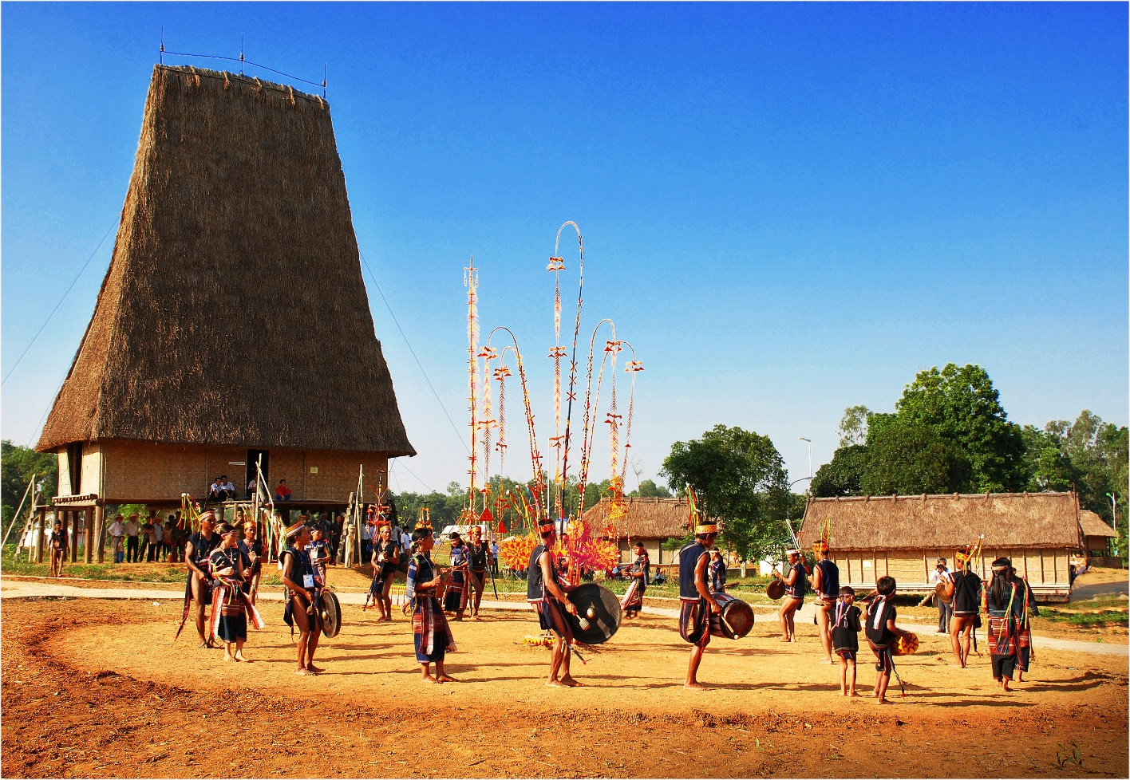
2. Nhà rông được dùng để làm gì?
Là nơi đón tiếp khách đến làng, nơi già làng bàn việc chung. nơi đàn ông ngồi trò chuyện, vót nan, đan nát. Là chỗ ngủ của con trai từ thiếu niên cho đến khi lấy vợ. Là nơi tổ chức những lễ cúng.

Slide 24

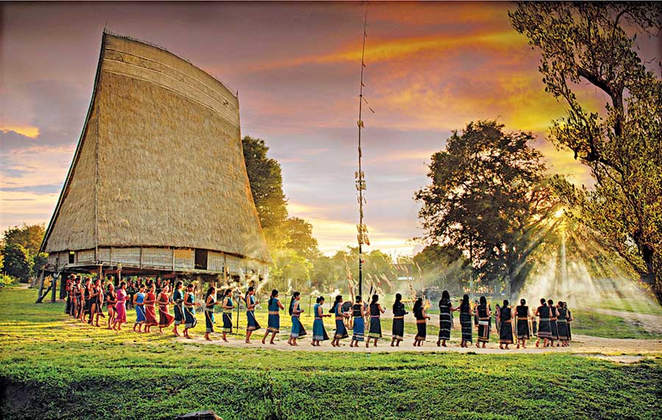
3. Vì sao có thể nói nhà rông là nơi thể hiện tài năng và tinh thần cộng đồng của người Tây Nguyên?
Có thể nói nhà rông là nơi thể hiện tài năng và tinh thần cộng đồng của người dân Tây Nguyên vì: Dân làng cùng nhau làm nhà rông. Làng càng lớn và có nhiều người tài giỏi thì nhà rông càng bề thế, khang trang. Mỗi khi nói đến Tây Nguyên là người ta thường nhắc đến nhà rông.

Slide 25
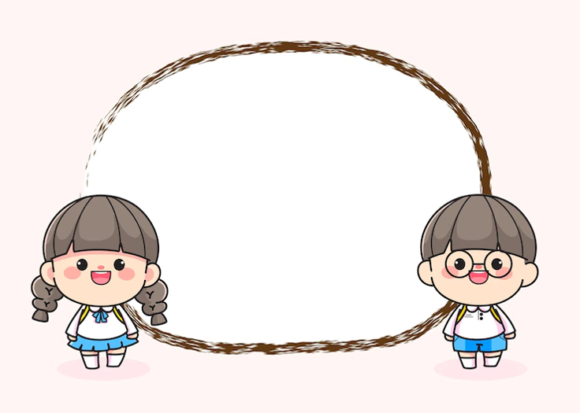


Slide 26
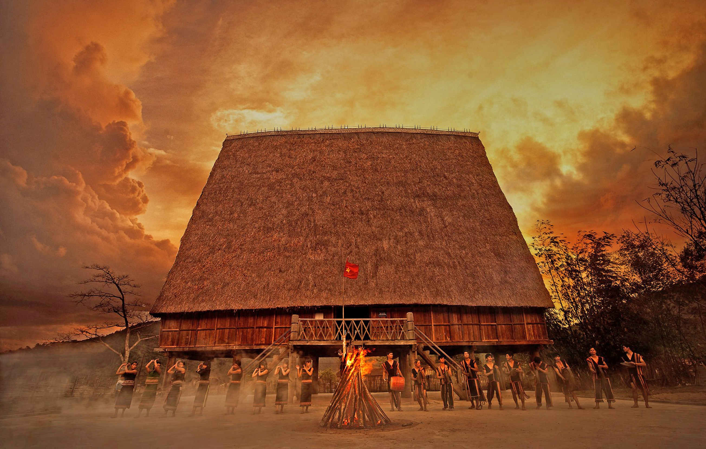

Slide 27
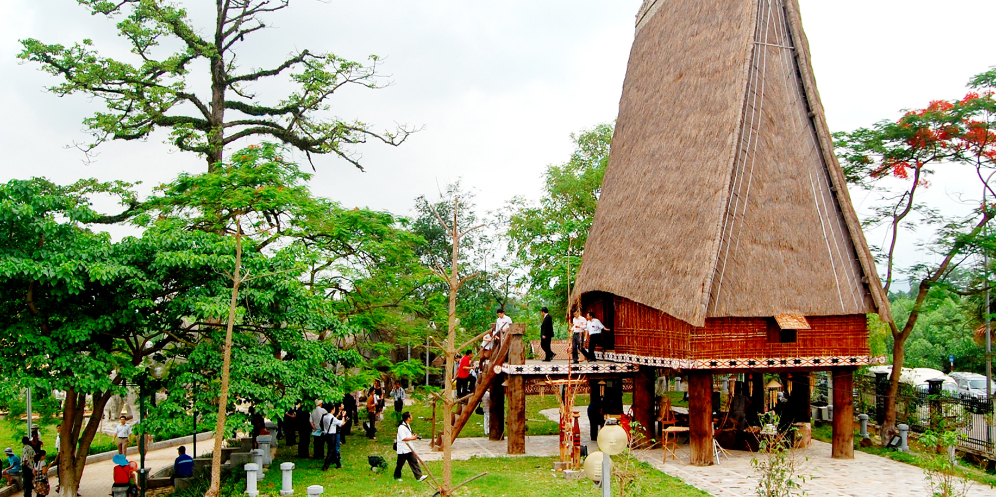

Slide 29
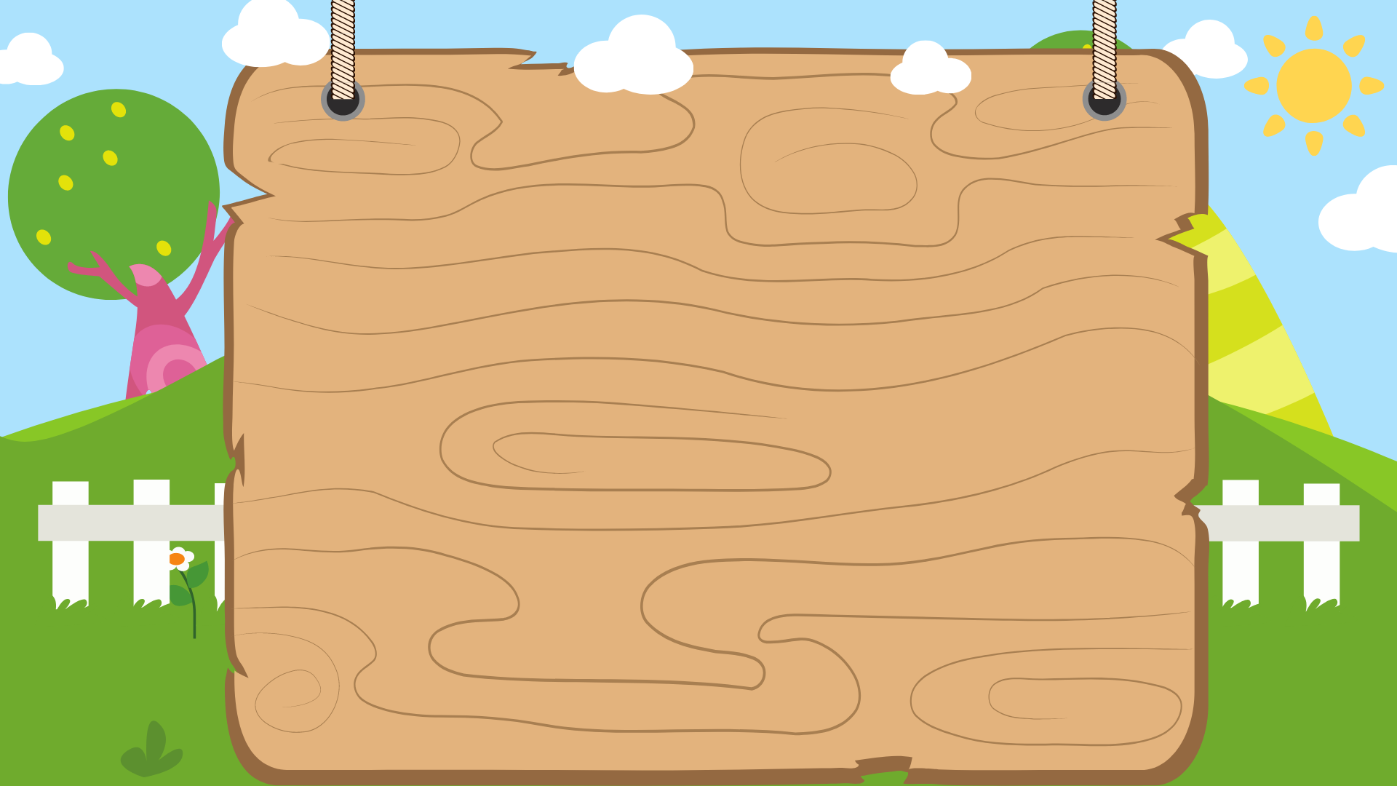
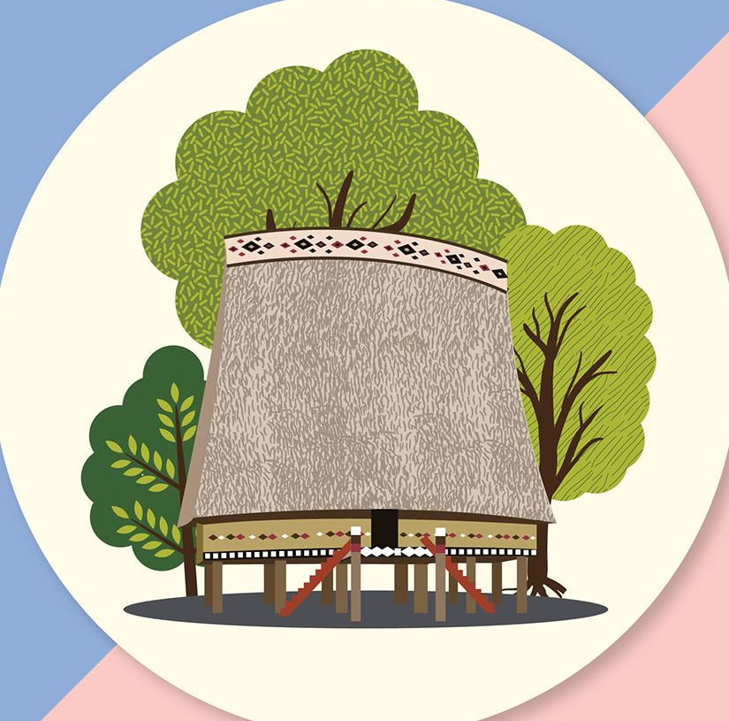
Qua bài đọc, em biết được điều gì?
Biết đặc điểm của nhà ǟông ở Tây nguyên và những sinh hoạt cộng đồng của người Tây nguyên gắn với nhà ǟông.

Slide 30


Slide 31



Slide 32
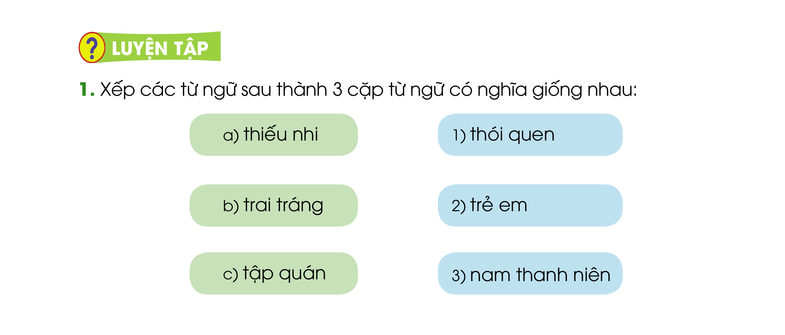

Slide 33






Tác dụng của dấu hai chấm là:
Chọn những ý đặt trước câu trả lời đúng.
Báo hiệu bộ phận câu đứng sau liệt kê các (sự vật, hoạt động, đặc điểm) liên quan
Báo hiệu bộ phận câu đứng sau liệt kê các (sự vật, hoạt động, đặc điểm) liên quan
Ngăn cách các bộ phận trong câu.
Ngăn cách các bộ phận trong câu.
Báo hiệu bộ phận đứng sau là lời giải thích cho bộ phận đứng trước.
Báo hiệu bộ phận đứng sau là lời giải thích cho bộ phận đứng trước.
Ngăn cách các từ cùng loại.
Ngăn cách các từ cùng loại.

Slide 34
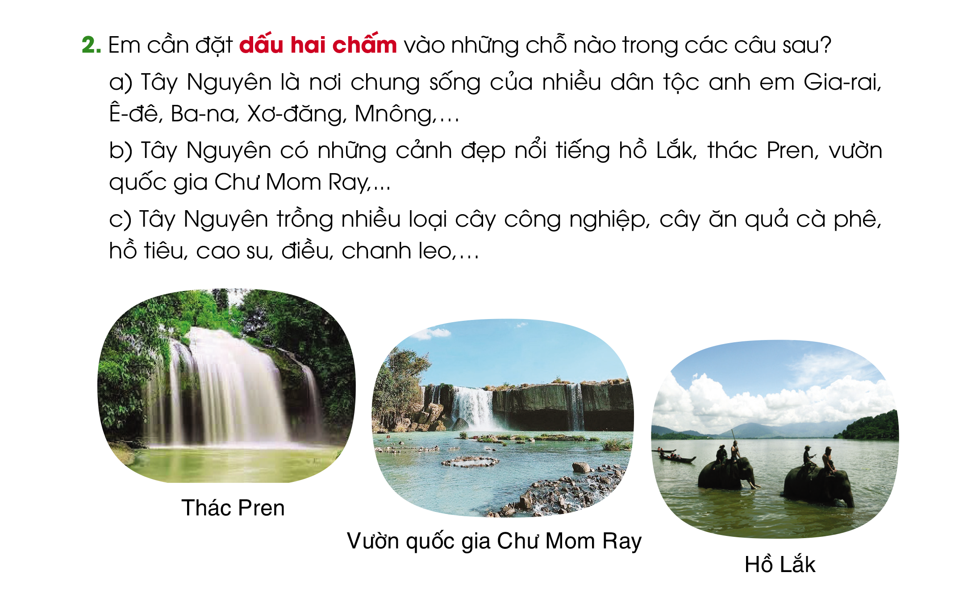
:
:
:

Slide 35
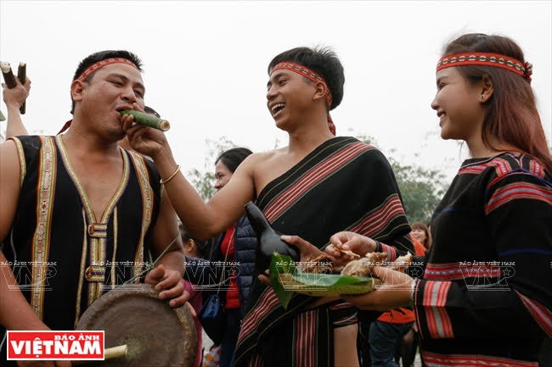
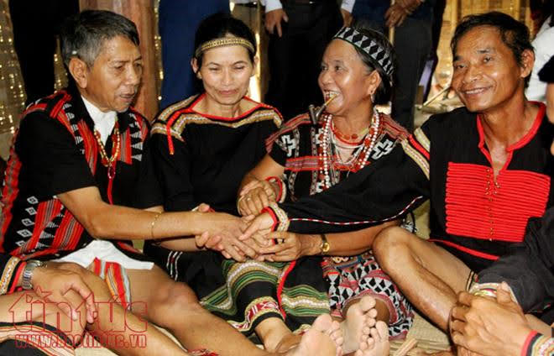
Ê - đê
Gia - rai

Slide 36
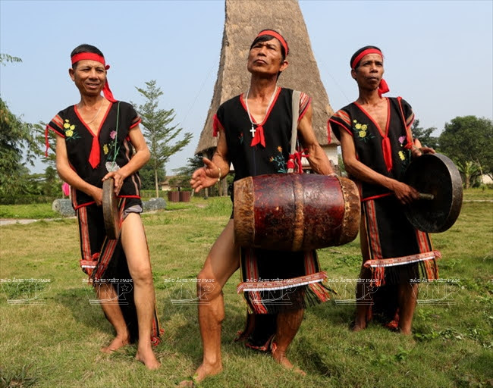
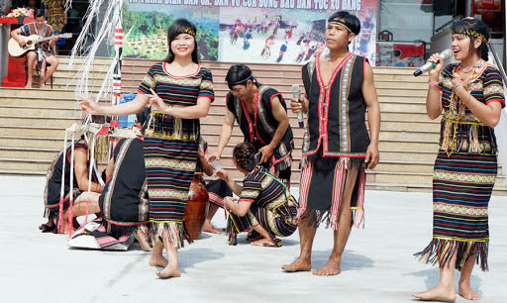
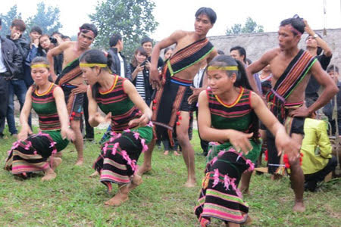
Ba - na
Xơ - đăng
Mnông

Slide 37
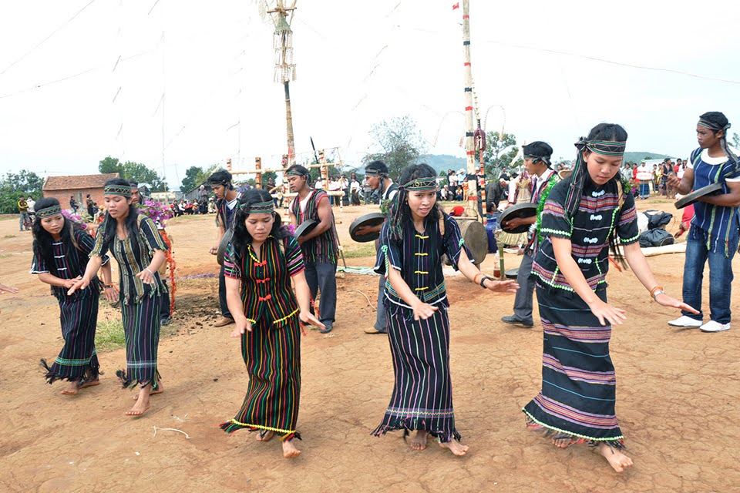
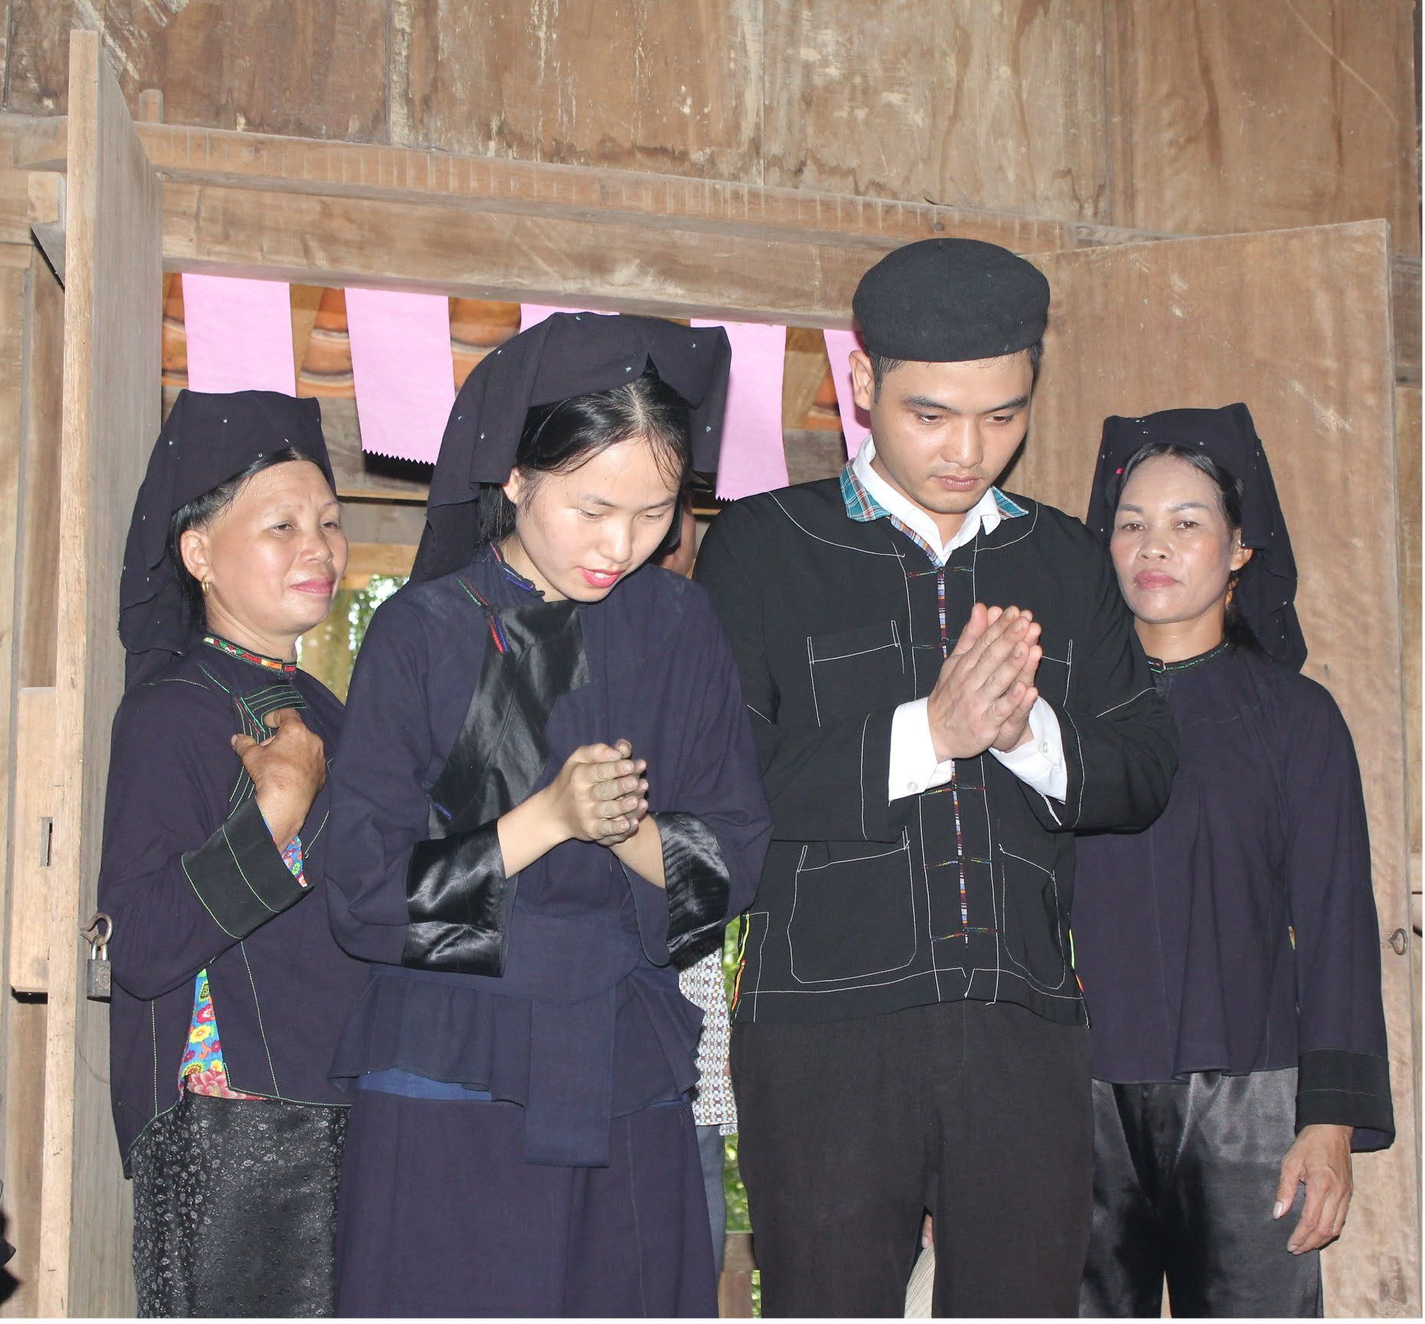
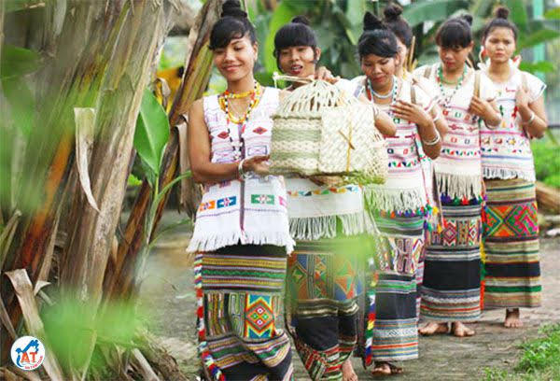
Cơ ho
Nùng
Mạ

Slide 38
(Lâm Đồng)
(Kon Tum)
(Đắk Lắk)

Slide 39
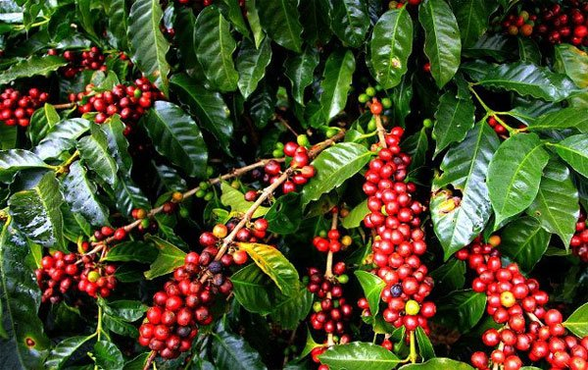
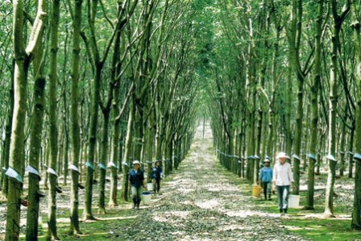
Cao su
Cà phê

Slide 40
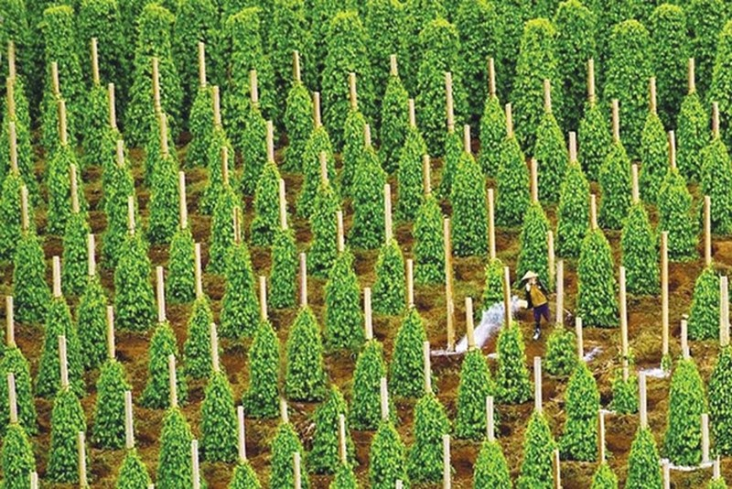
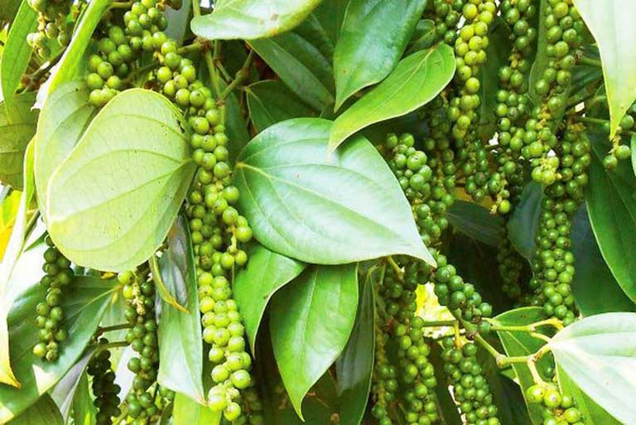
Hồ tiêu

Slide 41
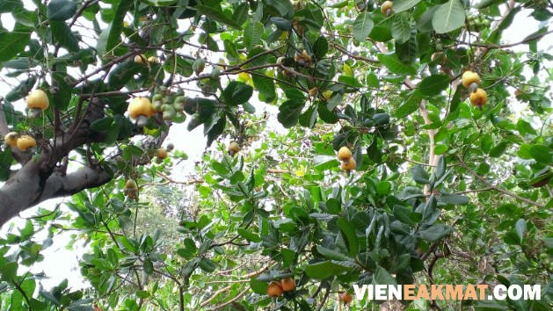
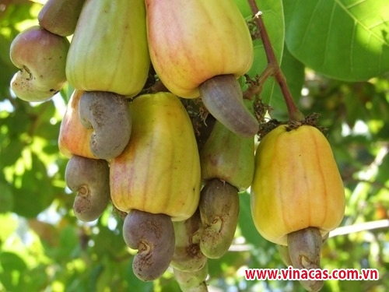
Điều

Slide 42
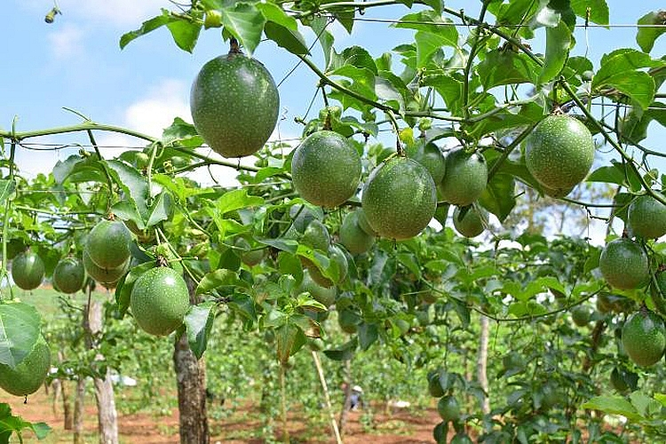
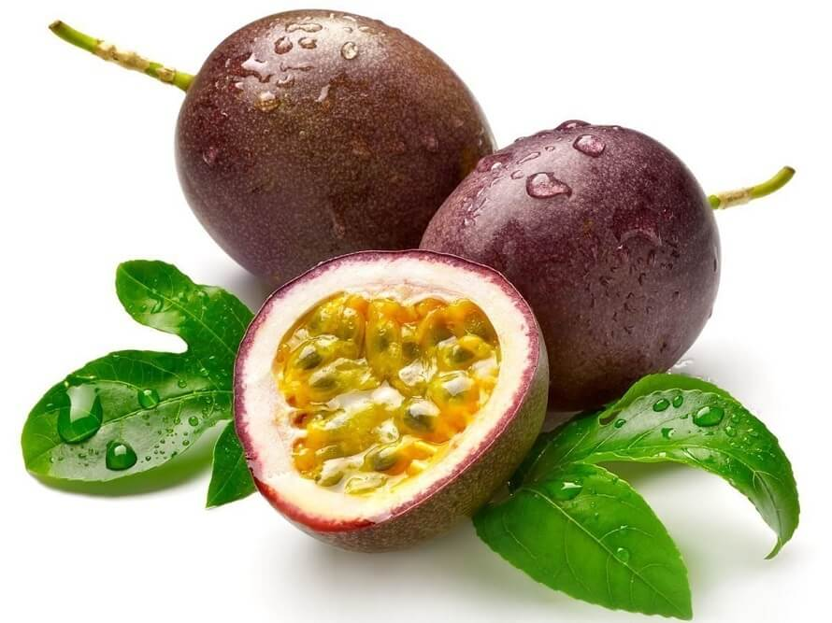
Chanh leo

Slide 43



